Slide 1
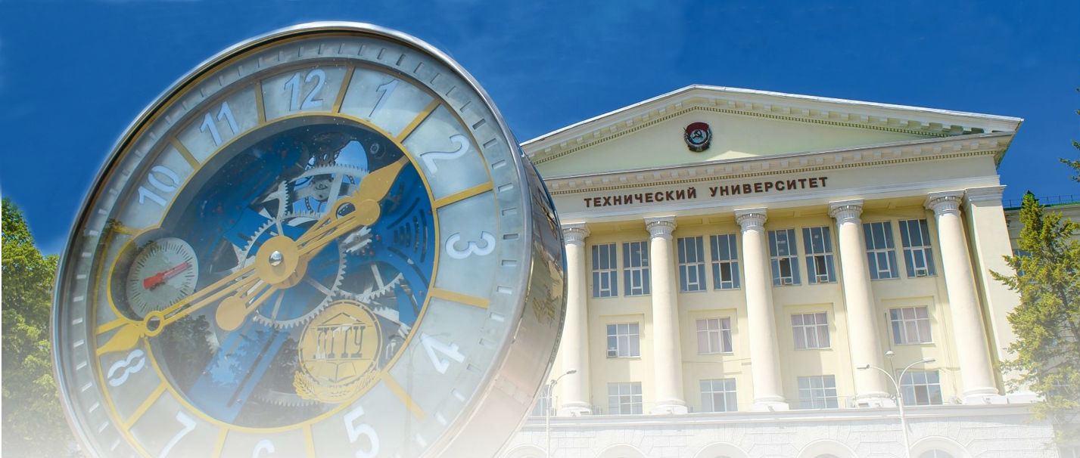
ПОДГОТОВКА КАДРОВ ДЛЯ АПК В УСЛОВИЯХ
ГЛОБАЛИЗАЦИИ И ЦИФРОВИЗАЦИИ
Рудой Дмитрий Владимирович
Декан факультета «Агропромышленный», к.т.н., доцент
13 марта 2019 г.

Slide 2
ИНФОРМАЦИЯ О ФАКУЛЬТЕТЕ
В настоящее время факультет имеет в своем составе 6 кафедр (ДГТУ – 135 кафедр):
«Инженерная и компьютерная графика»
«Проектирование и технический сервис транспортно-технологических систем»
«Проектирование и производство сельскохозяйственной техники» (базовая кафедра совместно с КЗ «Ростсельмаш»)
«Техника и технология пищевых производств»
«Теоретическая и прикладная механика»
«Технология и оборудование переработки продукции АПК» (базовая кафедра совместно с АНЦ «Донской»)
Общий контингент обучающихся: 614
РЕАЛИЗАЦИЯ ОБРАЗОВАТЕЛЬНОЙ ДЕЯТЕЛЬНОСТИ
Количество
УГСН
5
Направлений подготовки
13
Образовательных программ
18
ОБРАЗОВАТЕЛЬНЫЕ ПРОГРАММЫ:
8 – БАКАЛАВРИАТ | 2 – СПЕЦИАЛИТЕТ
6 – МАГИСТРАТУРА | 2 – АСПИРАНТУРА

Slide 3
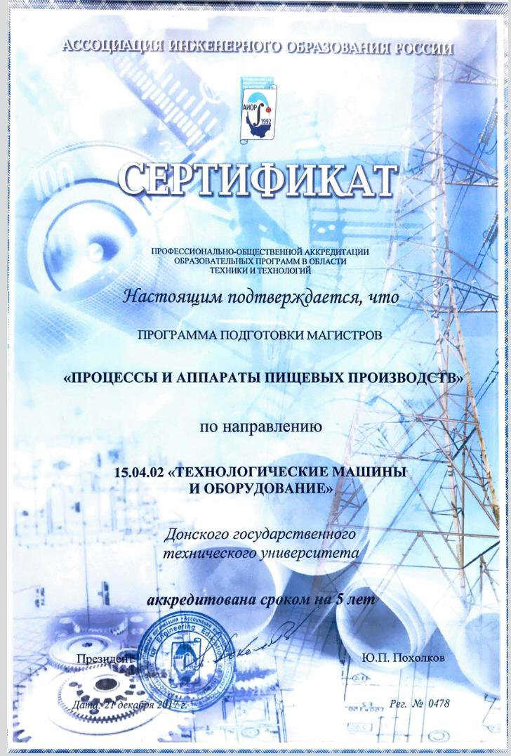
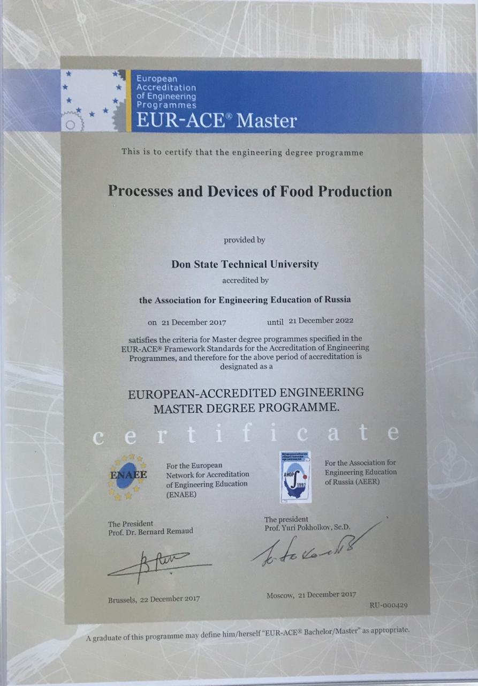
МЕЖДУНАРОДНАЯ И ПРОФЕССИОНАЛЬНО-ОБЩЕСТВЕННАЯ АККРЕДИТАЦИЯ ОБРАЗОВАТЕЛЬНЫХ ПРОГРАММ ФАКУЛЬТЕТА
ДОНСКОЙ
ГОСУДАРСТВЕННЫЙ
ТЕХНИЧЕСКИЙ
УНИВЕРСИТЕТ
В 2017 году образовательная программа «Процессы и аппараты пищевых производств» (15.04.02 Технологические машины и оборудование) успешно прошла процедуру аккредитации Ассоциации инженерного образования России
ДОНСКОЙ ГОСУДАРСТВЕННЫЙ ТЕХНИЧЕСКИЙ УНИВЕРСИТЕТ www.donstu.ru

Slide 4
ГЕОГРАФИЯ КОНТИНГЕНТА ОБУЧАЮЩИХСЯ
3
ДОНСКОЙ
ГОСУДАРСТВЕННЫЙ
ТЕХНИЧЕСКИЙ
УНИВЕРСИТЕТ
3
49
Йемен
Колумбия
Украина
1
7
1
Палестина
Грузия
Туркменистан
1
3
Замбия
Узбекистан
ДОНСКОЙ ГОСУДАРСТВЕННЫЙ ТЕХНИЧЕСКИЙ УНИВЕРСИТЕТ www.donstu.ru

Slide 5
% ТРУДОУСТРОЕННЫХ ВЫПУСКНИКОВ ПО СПЕЦИАЛЬНОСТИ
ДОНСКОЙ
ГОСУДАРСТВЕННЫЙ
ТЕХНИЧЕСКИЙ
УНИВЕРСИТЕТ
ДОНСКОЙ ГОСУДАРСТВЕННЫЙ ТЕХНИЧЕСКИЙ УНИВЕРСИТЕТ www.donstu.ru

Slide 6
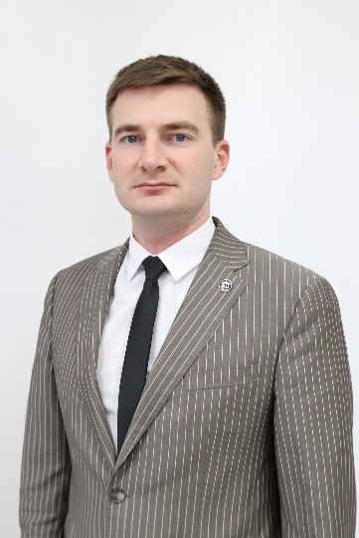
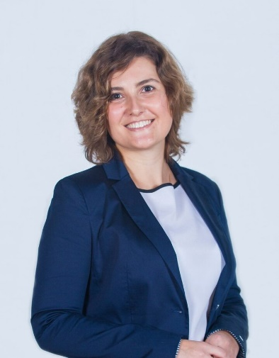
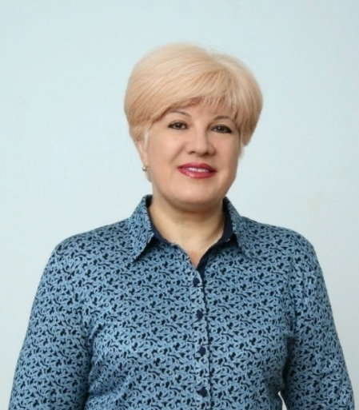
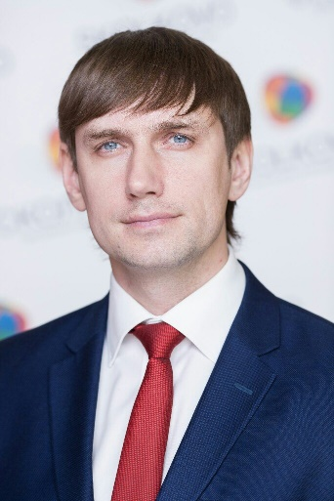
КОМАНДА ЭКСПЕРТОВ АИОР ФАКУЛЬТЕТА «АГРОПРОМЫШЛЕННЫЙ»
ДОНСКОЙ
ГОСУДАРСТВЕННЫЙ
ТЕХНИЧЕСКИЙ
УНИВЕРСИТЕТ
Рудой Дмитрий Владимирович
Декан факультета «Агропромышленный», к.т.н.
Ольшевская Анастасия Владимировна
Заместитель декана факультета «Агропромышленный», к.т.н.
Шумская Наталия Николаевна
Руководитель секции «Виноделие и биотехнология», к.т.н.
Тупольских Татьяна Ильинична
Заведующая кафедрой «Техника и технология пищевых производств», к.т.н.
Бутовченко Андрей Владимирович
Заведующий кафедрой «Проектирование и технический сервис транспортно-технологических систем», к.т.н.
ДОНСКОЙ ГОСУДАРСТВЕННЫЙ ТЕХНИЧЕСКИЙ УНИВЕРСИТЕТ www.donstu.ru

Slide 7
ФОРМИРОВАНИЕ КАДРОВОГО РЕЗЕРВА
ДОНСКОЙ
ГОСУДАРСТВЕННЫЙ
ТЕХНИЧЕСКИЙ
УНИВЕРСИТЕТ
Подготовка и воспитание научных и преподавательских кадров нового поколения со студенческой скамьи:
Активисты факультета - 40 человек;
Участие в совместных проектах («Долина Дона», Cyber Grow) .
Привлечение внешних сотрудников (РАН, ОАО КЗ РОСТСЕЛЬМАШ, ООО БИЗОН-ТРЕЙД, MARS, AMAZONE-WERKE) для разработки и сопровождения учебных дисциплин.
Создание ассоциаций родственных кафедр ЮФО, СКФО, Центральной России и ПФО с целью развития новых направлений в образовательной и научной деятельности (мобильность ППС и сотрудников вузов-партнеров).
ДОНСКОЙ ГОСУДАРСТВЕННЫЙ ТЕХНИЧЕСКИЙ УНИВЕРСИТЕТ www.donstu.ru

Slide 8
ЦИФРОВОЕ СЕЛЬСКОЕ ХОЗЯЙСТВО
ДОНСКОЙ
ГОСУДАРСТВЕННЫЙ
ТЕХНИЧЕСКИЙ
УНИВЕРСИТЕТ
Цифровые технологии в растениеводстве
Управление сельскохозяйственным предприятием
Цифровые технологии в животноводстве
Энергообеспечение, возобновляемые источники энергии
Хранение и переработка продукции
Сельский социум
Данные представлены из доклада академика-секретаря РАН Ю.Ф. Лачуги
ДОНСКОЙ ГОСУДАРСТВЕННЫЙ ТЕХНИЧЕСКИЙ УНИВЕРСИТЕТ www.donstu.ru

Slide 9
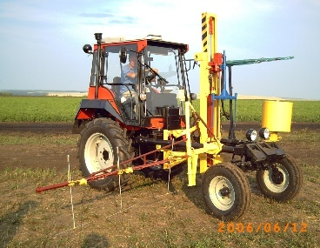
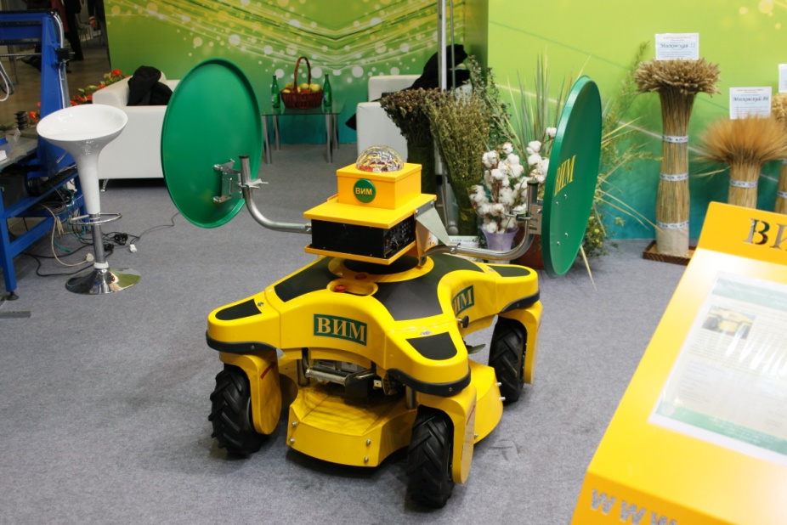
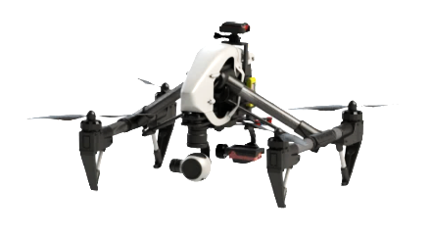
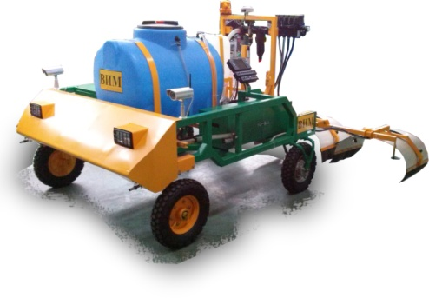
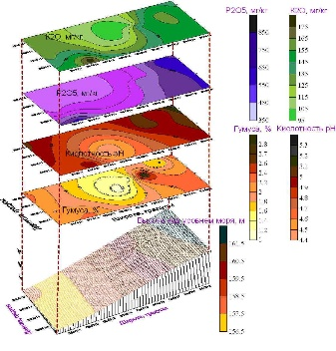
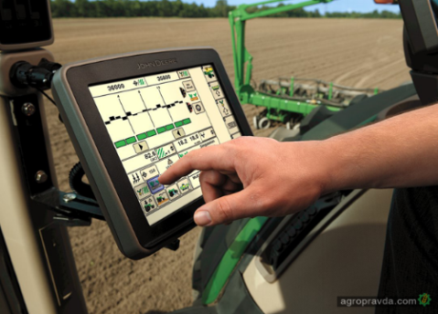
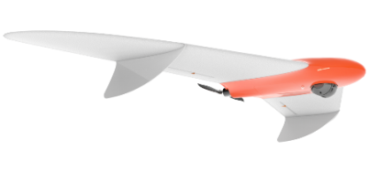
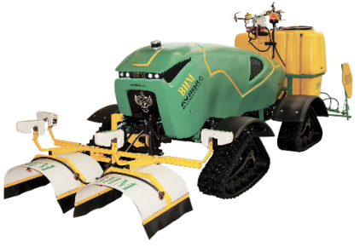
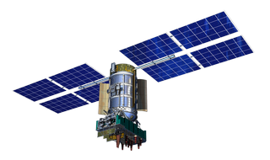
ЦИФРОВЫЕ ТЕХНОЛОГИИ В РАСТЕНИЕВОДСТВЕ
ДОНСКОЙ
ГОСУДАРСТВЕННЫЙ
ТЕХНИЧЕСКИЙ
УНИВЕРСИТЕТ
Средства мониторинга
Исполнительные роботизированные технические средства
Система передачи информации
Распределенная информационно-управляющая система передачи решений на исполнительные роботизированные технические средства
Данные представлены из доклада академика-секретаря РАН Ю.Ф. Лачуги
ДОНСКОЙ ГОСУДАРСТВЕННЫЙ ТЕХНИЧЕСКИЙ УНИВЕРСИТЕТ www.donstu.ru

Slide 10
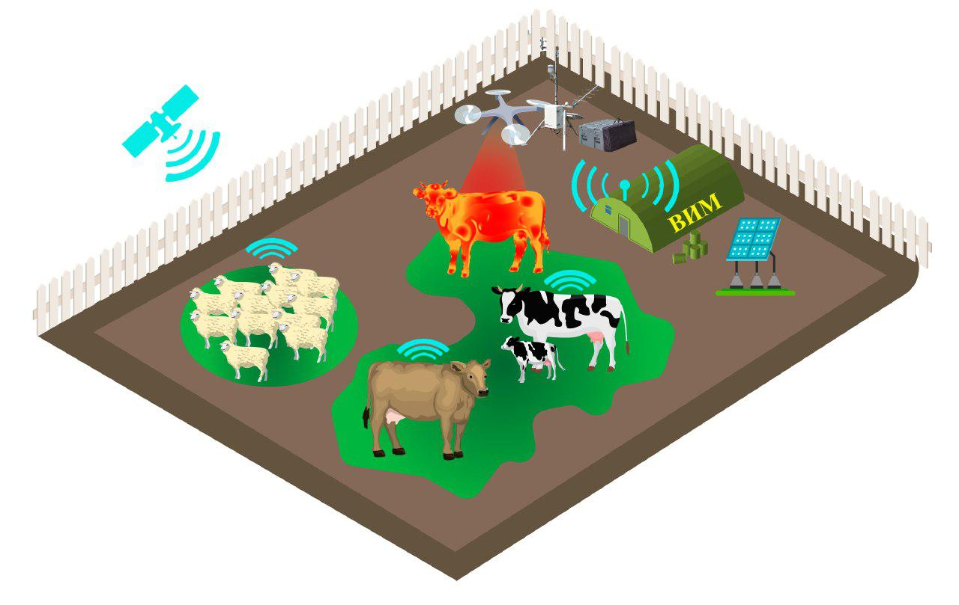
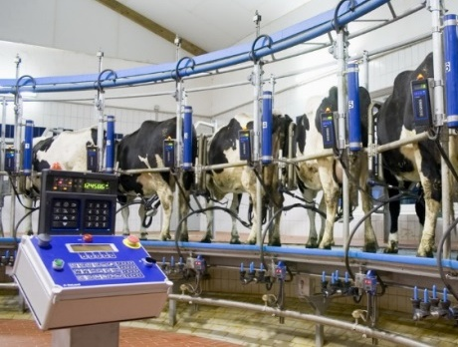
ЦИФРОВЫЕ ТЕХНОЛОГИИ В ЖИВОТНОВОДСТВЕ
Локальная метеостанция
ДОНСКОЙ
ГОСУДАРСТВЕННЫЙ
ТЕХНИЧЕСКИЙ
УНИВЕРСИТЕТ
Воздушный мониторинг
Энергообеспечение
Умные ошейники: координаты, активность и состояние здоровья
Геномное редактирование, геномная селекция – основы цифровых технологий
Данные представлены из доклада академика-секретаря РАН Ю.Ф. Лачуги
ДОНСКОЙ ГОСУДАРСТВЕННЫЙ ТЕХНИЧЕСКИЙ УНИВЕРСИТЕТ www.donstu.ru

Slide 11
СТРАТЕГИЧЕСКИЕ И МЕЖДУНАРОДНЫЕ ПАРТНЕРЫ
ДОНСКОЙ
ГОСУДАРСТВЕННЫЙ
ТЕХНИЧЕСКИЙ
УНИВЕРСИТЕТ
ДОНСКОЙ ГОСУДАРСТВЕННЫЙ ТЕХНИЧЕСКИЙ УНИВЕРСИТЕТ www.donstu.ru

Slide 12
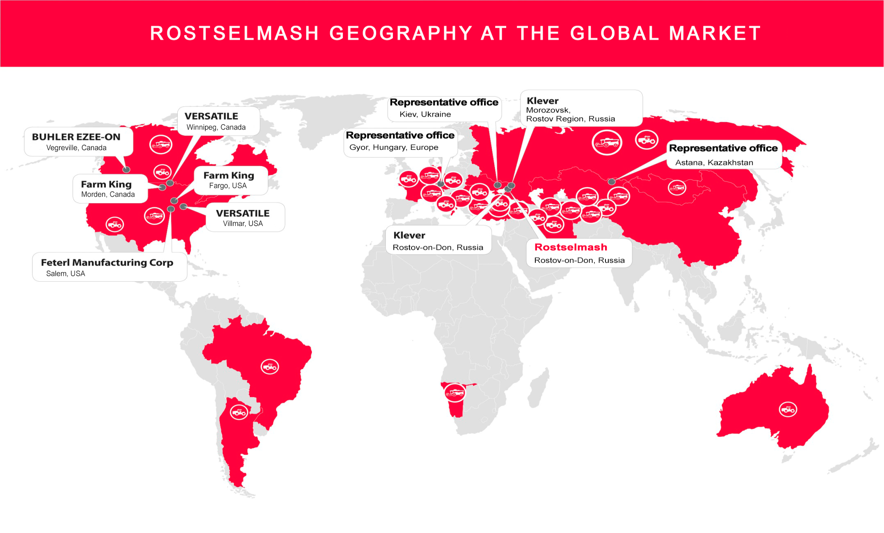
Сотрудничество
ДГТУ с ООО КЗ «Ростсельмаш»
87 лет
на рынке
10
Производственных
локаций
80%
Зерновых культур
собрано
комбайнами RSM
ДОНСКОЙ
ГОСУДАРСТВЕННЫЙ
ТЕХНИЧЕСКИЙ
УНИВЕРСИТЕТ
11,500 сотрудников
Поставки в 34
страны
До 1000
машин в год
>150
моделей
2,800,000
комбайнов
24 типов
машин
ДОНСКОЙ ГОСУДАРСТВЕННЫЙ ТЕХНИЧЕСКИЙ УНИВЕРСИТЕТ www.donstu.ru

Slide 13
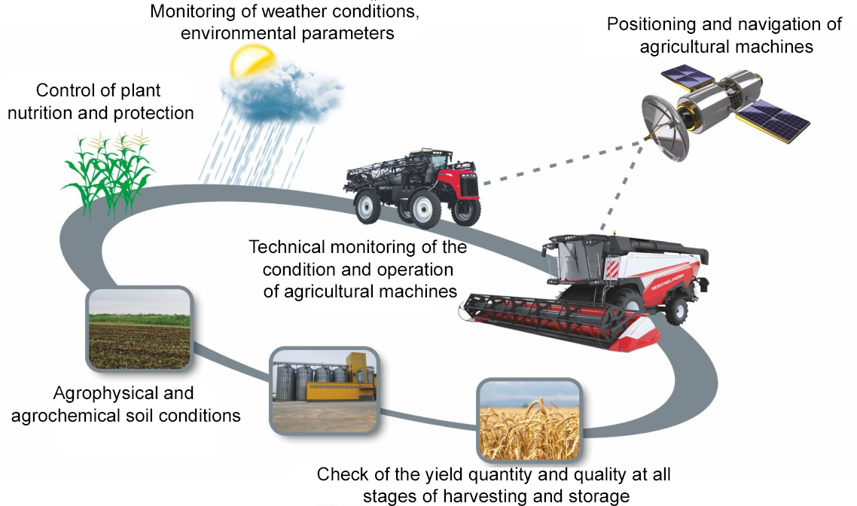
Сотрудничество
ДГТУ с ООО КЗ «Ростсельмаш»
ДОНСКОЙ
ГОСУДАРСТВЕННЫЙ
ТЕХНИЧЕСКИЙ
УНИВЕРСИТЕТ
12 декабря 2016г. Создана базовая (корпоративная) кафедра с ООО КЗ «Ростсельмаш»:
«Проектирование и производство сельскохозяйственной техники»
Подготовка магистров в рамках направления 23.04.02 Наземные транспортно-технологические комплексы («Сельскохозяйственные машины и оборудование»)
1 августа 2017 г. – Соглашение о стратегическом партнерстве в области научно-технической и образовательной деятельности.
Системы точного земледелия;
Проведение виртуальных испытаний, краш-тесты;
Альтернативные конструкционные материалы
(композитные материалы, повышение ресурса изделий,
исследование свойств резины);
Альтернативные методы обработки продуктов;
Разработка методов и программных средств решения
прямых задач теории упругости и электроупругости
анализ и оптимизация прочности узлов и конструкций;
- Динамика и балансировка роторных систем;
Формирование банка текущих проблем для создания
открытых кейсов .
ДОНСКОЙ ГОСУДАРСТВЕННЫЙ ТЕХНИЧЕСКИЙ УНИВЕРСИТЕТ www.donstu.ru

Slide 14
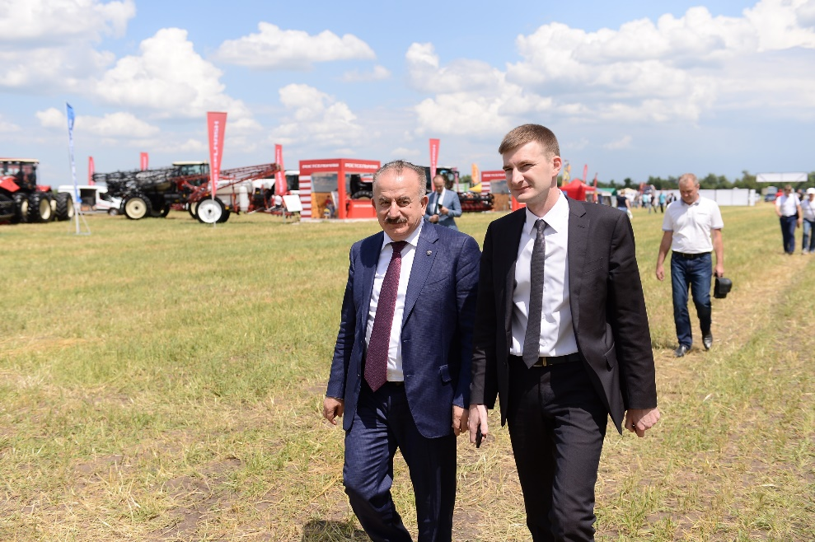
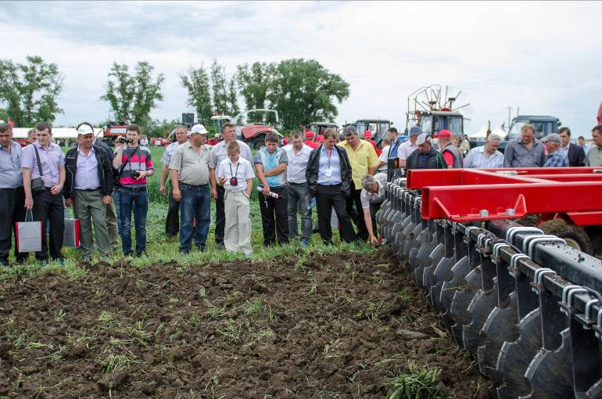
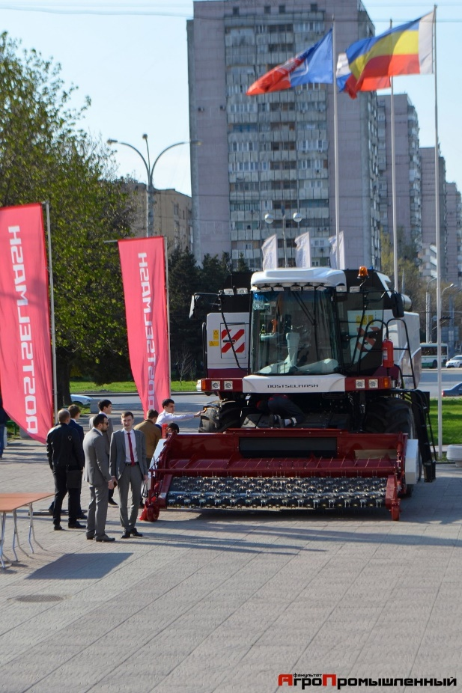
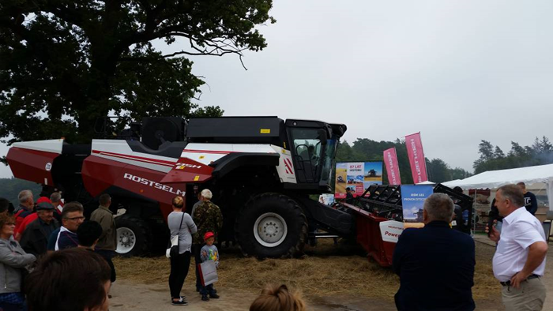
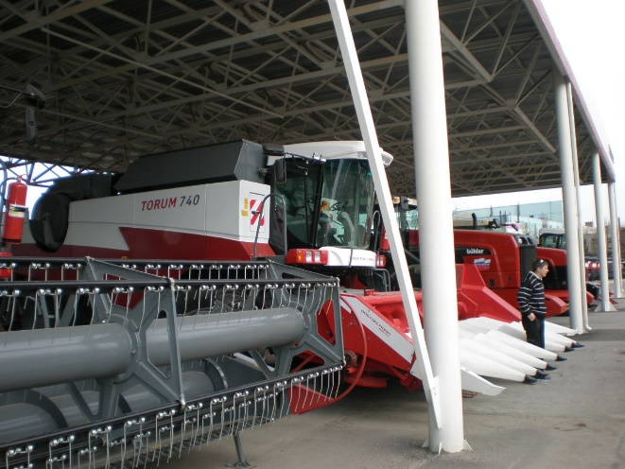
Сотрудничество
ДГТУ с ООО КЗ «Ростсельмаш»
ДОНСКОЙ
ГОСУДАРСТВЕННЫЙ
ТЕХНИЧЕСКИЙ
УНИВЕРСИТЕТ
ДОНСКОЙ ГОСУДАРСТВЕННЫЙ ТЕХНИЧЕСКИЙ УНИВЕРСИТЕТ www.donstu.ru

Slide 15
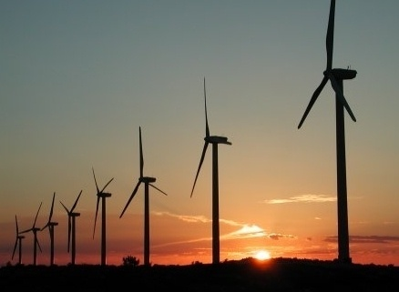
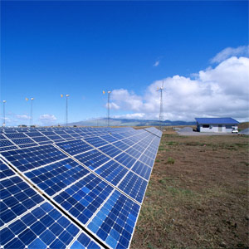
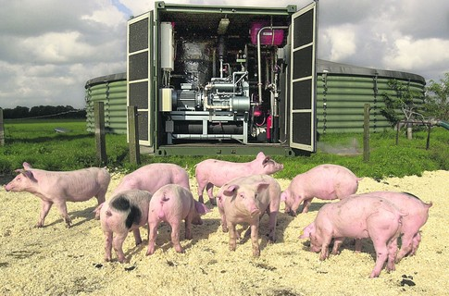
Сотрудничество
ДГТУ с ФГБНУ «АНЦ «Донской»
22000 тонн семян высших
репродукций
ДОНСКОЙ
ГОСУДАРСТВЕННЫЙ
ТЕХНИЧЕСКИЙ
УНИВЕРСИТЕТ
43 000 га
Пахотных
земель
Более 70 % семян новых
сортов и гибридов
зерновых и кормовых
культур
15 научных
отделов
1154 сотрудника
8524 научных
публикаций
в системе РИНЦ
ДОНСКОЙ ГОСУДАРСТВЕННЫЙ ТЕХНИЧЕСКИЙ УНИВЕРСИТЕТ www.donstu.ru

Slide 16
Сотрудничество
ДГТУ с ФГБНУ «Аграрный научный центр «Донской»
ДОНСКОЙ
ГОСУДАРСТВЕННЫЙ
ТЕХНИЧЕСКИЙ
УНИВЕРСИТЕТ
31 ноября 2010 г. Создана базовая (корпоративная) кафедра с ФГБНУ «АНЦ «Донской»:
«Технологии и оборудование переработки продукции агропромышленного комплекса»
Подготовка специалистов 23.05.01 Наземные транспортно-технологические средства (Автомобили и тракторы) и магистров 23.04.02 Наземные транспортно-технологические комплексы («Машины и оборудование обеспечения технологий переработки продукции АПК»)
Соглашение о стратегическом партнерстве в области научно-технической и образовательной деятельности:
Исследование и разработка технологий производств и комплектов блочно-модульного оборудования для производства кормов по индивидуальной рецептуре различным видам животных, птице, аквакультурам;
Исследование и разработка энергосберегающих процессов интенсивной тепловой обработки зерновых продуктов для повышения их пищевой и кормовой ценности и получения продуктов нового качества;
Селекция, направленная на создание климатически эластичных генотипов;
Разработка эффективной системы интегрированной защиты от болезней, вредителей;
Разработка ресурсосберегающих, экологически безопасных, высокоточных технологий возделывания новых сортов и гибридов;
Разработка влагоресурсосберегающих технологий и с.-х. машин для обработки почвы и посева семян
Разработка технологии и оборудования для приготовления высокопитательных биобезопасных кормов
Использование альтернативных видов топлива и СВЧ-энергии в сельскохозяйственном производстве
Контракт на выполнение НИОКР по теме : «Разработка математических и компьютерных моделей зависимостей и условий выделения зерна из колоса при различных способах физико-механического воздействия на него на основе аналитических, численных методов и CAD – CAE комплексов»
ДОНСКОЙ ГОСУДАРСТВЕННЫЙ ТЕХНИЧЕСКИЙ УНИВЕРСИТЕТ www.donstu.ru

Slide 17
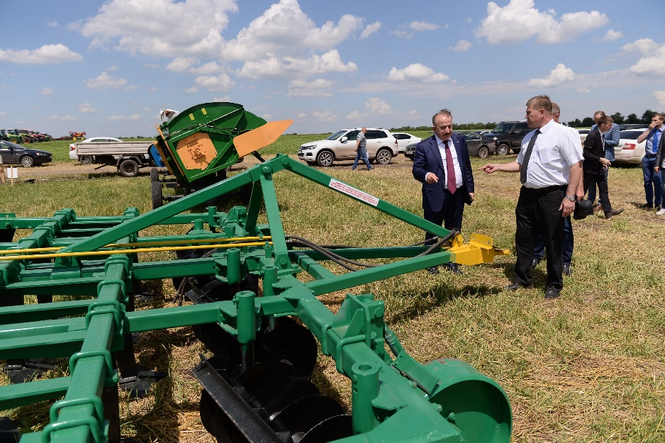
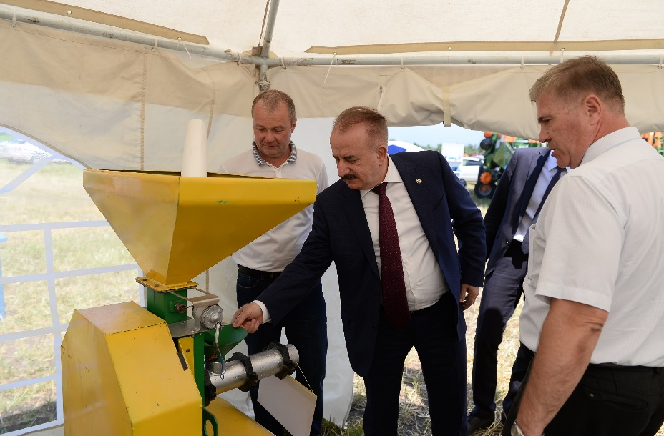
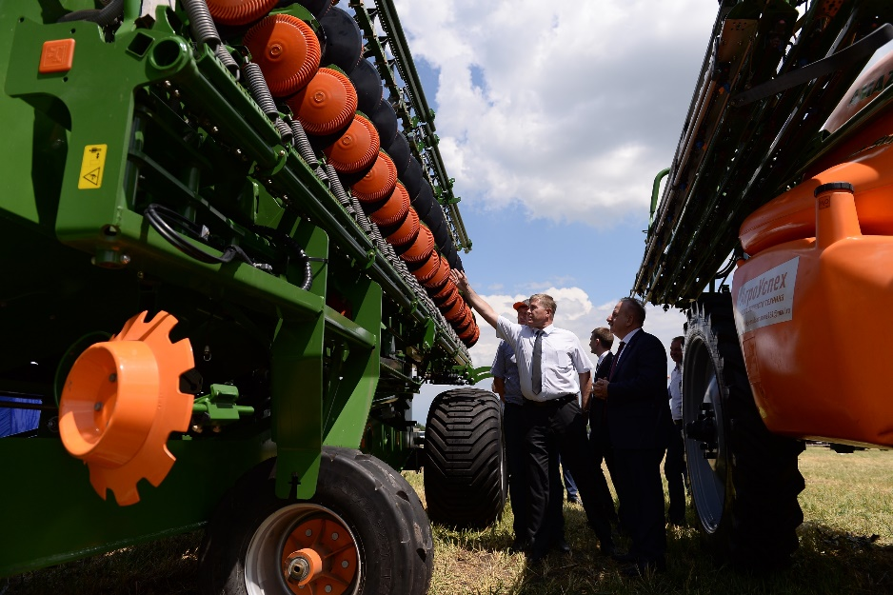
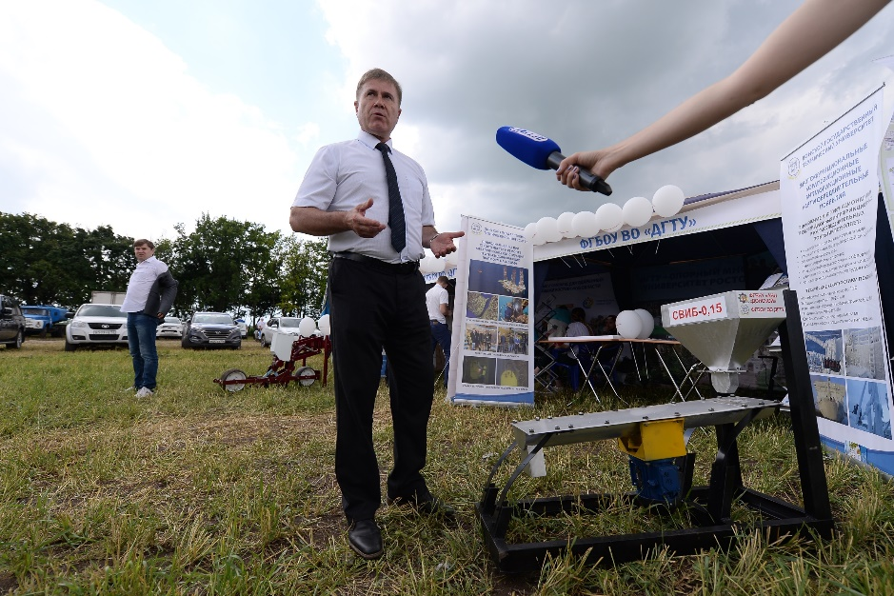
Сотрудничество
ДГТУ с ФГБНУ «АНЦ «Донской»
ДОНСКОЙ
ГОСУДАРСТВЕННЫЙ
ТЕХНИЧЕСКИЙ
УНИВЕРСИТЕТ
ДОНСКОЙ ГОСУДАРСТВЕННЫЙ ТЕХНИЧЕСКИЙ УНИВЕРСИТЕТ www.donstu.ru

Slide 18
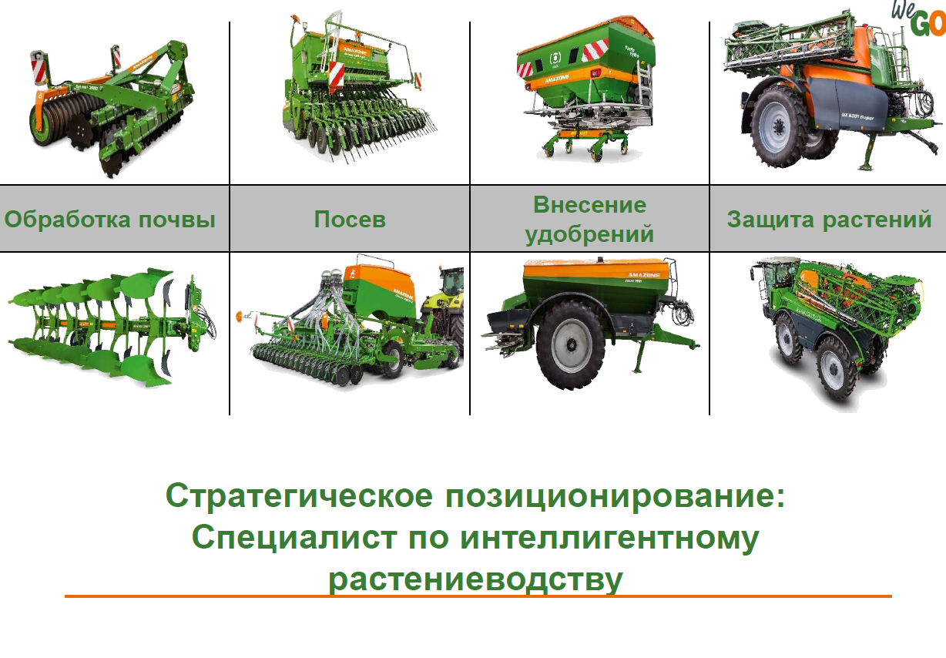
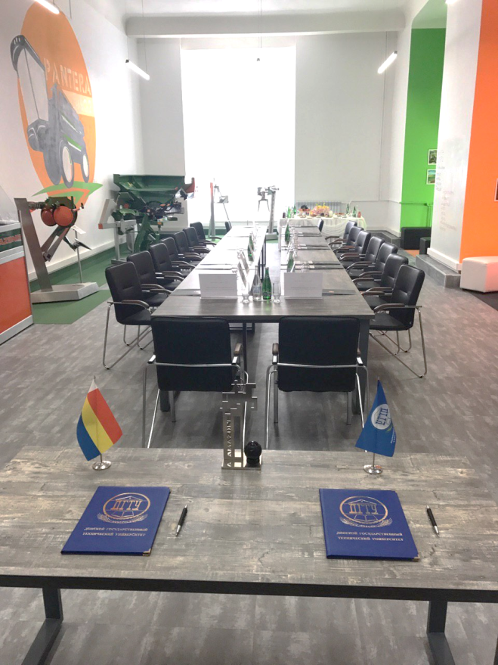
Сотрудничество
ДГТУ с AMAZONE Werke
ДОНСКОЙ
ГОСУДАРСТВЕННЫЙ
ТЕХНИЧЕСКИЙ
УНИВЕРСИТЕТ
Дата основания AMAZONE Werke 1883 год
1800 сотрудников
3-е место в мире по продаже
КЛАСС AMAZONE-ДГТУ
15 сентября 2017 г.
ДОНСКОЙ ГОСУДАРСТВЕННЫЙ ТЕХНИЧЕСКИЙ УНИВЕРСИТЕТ www.donstu.ru

Slide 19
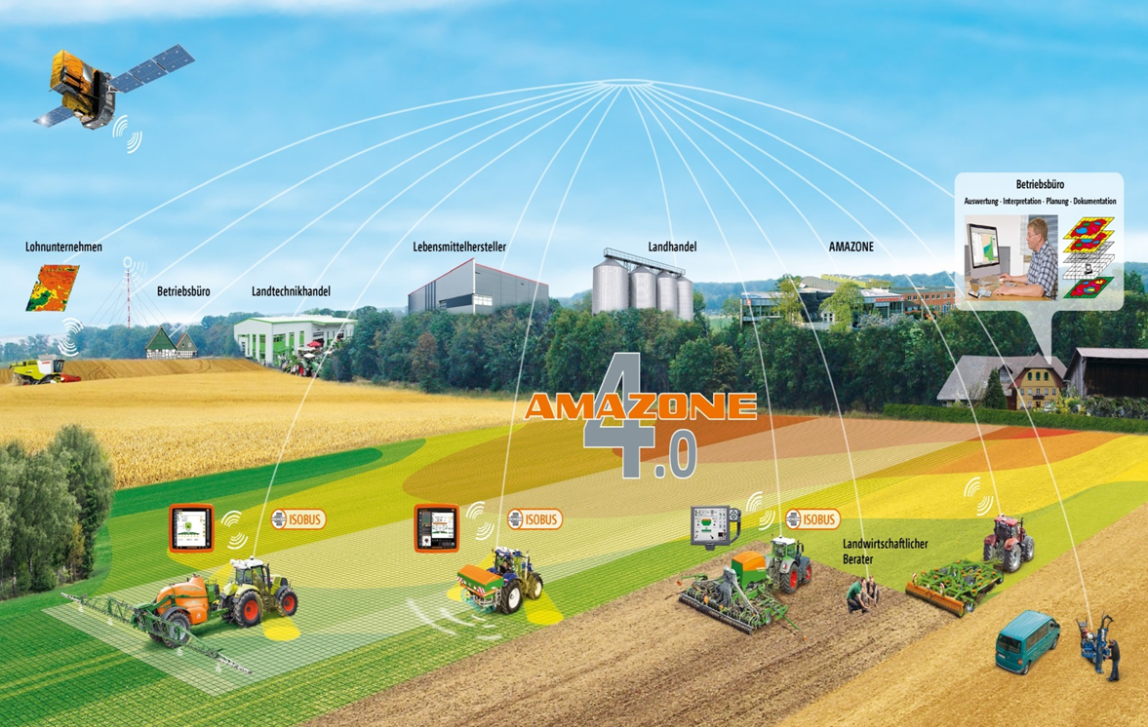
Сотрудничество
ДГТУ с AMAZONE Werke
ДОНСКОЙ
ГОСУДАРСТВЕННЫЙ
ТЕХНИЧЕСКИЙ
УНИВЕРСИТЕТ
Сентябрь 2017 г. Создана совместная площадка по внедрению лучших зарубежных практик в сельском хозяйстве по направлению «Точное земледелие» для студентов и сельхоз производителей Ростовской области.
15 сентября 2017 г. – Соглашение о стратегическом партнерстве в области научно-технической и образовательной деятельности:
Организация практической работы студентов и аспирантов работа в сельхозпредприятии;
Проведение повышение квалификаций для сельхозпроизводителей (в том числе дилеров) региона;
Организация подготовки и введение в учебный план университета обучающего курса «Современные информационные технологии в сельхозпроизводстве/Точное земледелие».
Современное обучение по курсу E-learning Amazone – Специалисты для клиентов
ДОНСКОЙ ГОСУДАРСТВЕННЫЙ ТЕХНИЧЕСКИЙ УНИВЕРСИТЕТ www.donstu.ru

Slide 20
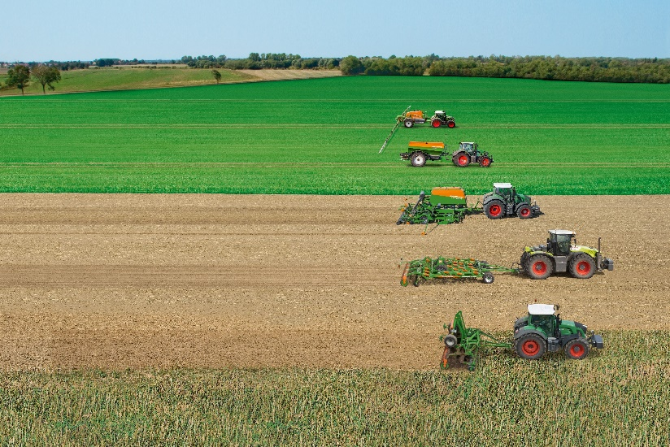
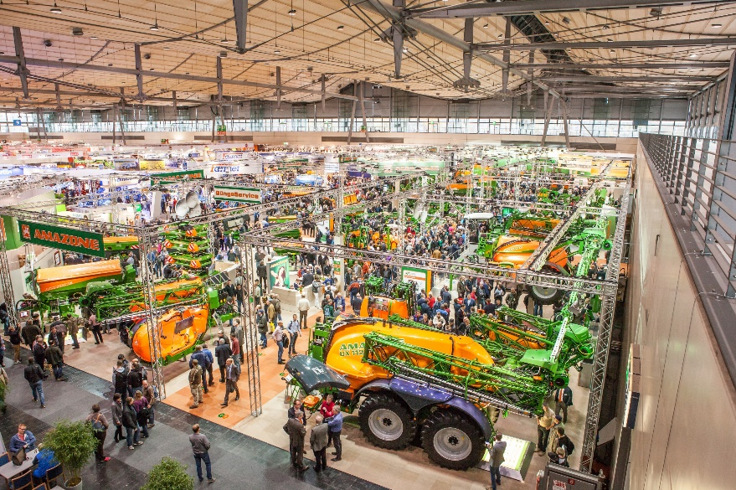
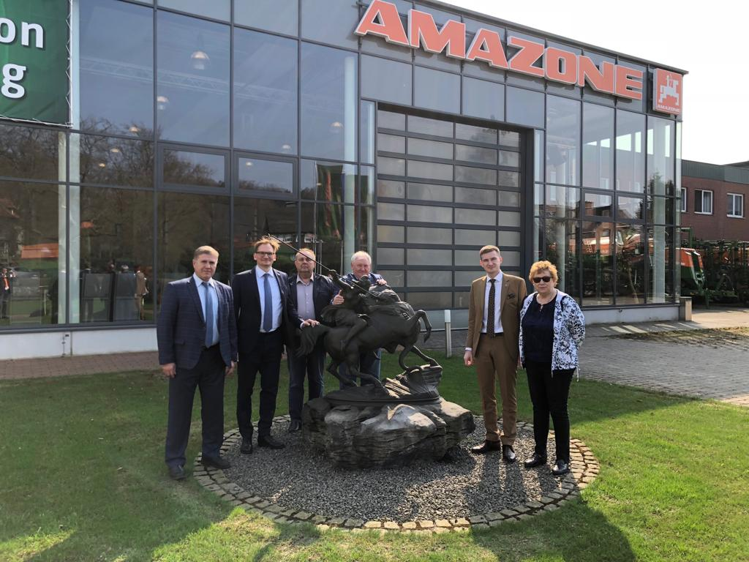
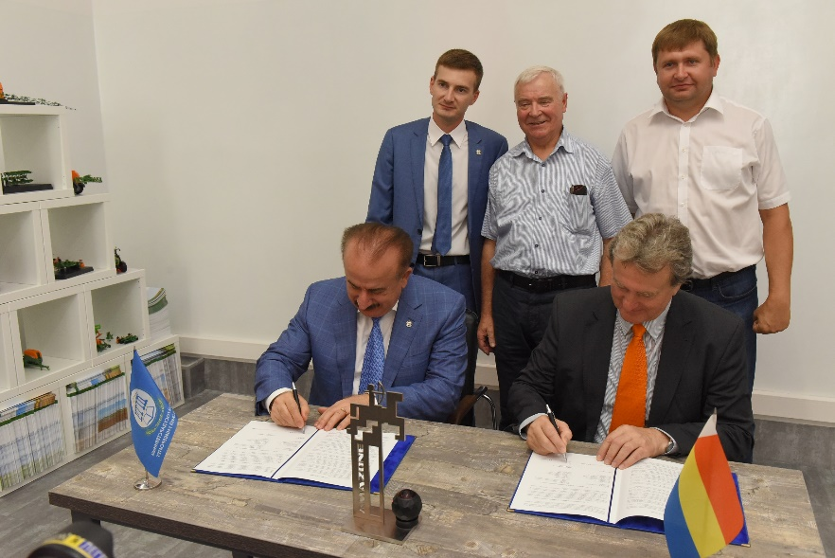
Сотрудничество
ДГТУ с AMAZONE Werke
ДОНСКОЙ
ГОСУДАРСТВЕННЫЙ
ТЕХНИЧЕСКИЙ
УНИВЕРСИТЕТ
ДОНСКОЙ ГОСУДАРСТВЕННЫЙ ТЕХНИЧЕСКИЙ УНИВЕРСИТЕТ www.donstu.ru

Slide 21
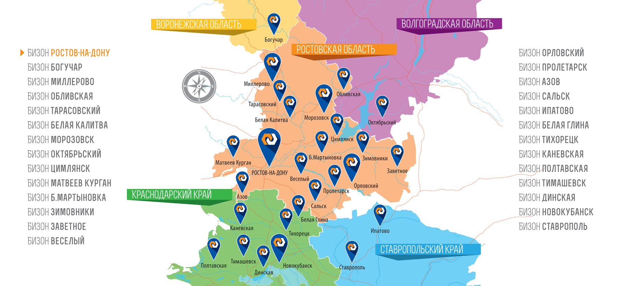
Сотрудничество
ДГТУ с Агротехнологическим холдингом «БИЗОН»
ДОНСКОЙ
ГОСУДАРСТВЕННЫЙ
ТЕХНИЧЕСКИЙ
УНИВЕРСИТЕТ
26 филиалов
Основные направления деятельности Компании
Поставка техники, оборудования, запчастей
Ремонтное и сервисное обслуживание
Сельскохозяйственное производство
Учебно-консультационные мероприятия для работников АПК
Разработка агротехнологий.
Дата основания
АХ Бизон
1994 год
13 000 Га пашни
для внедрения
инновационных
технологий в РО
ДОНСКОЙ ГОСУДАРСТВЕННЫЙ ТЕХНИЧЕСКИЙ УНИВЕРСИТЕТ www.donstu.ru

Slide 22
Сотрудничество
ДГТУ с Агротехнологическим холдингом «БИЗОН»
1 марта 2017 г. – Соглашение о стратегическом партнерстве в области научно-технической и образовательной деятельности:
ДОНСКОЙ
ГОСУДАРСТВЕННЫЙ
ТЕХНИЧЕСКИЙ
УНИВЕРСИТЕТ
Организация совместной практической работы студентов (по обслуживанию систем дистанционного контроля , мониторов урожайности комбайнов , картированию полей, сбору и обработки телеметрических данных сельхозмашин на базе клиентов АХ БИЗОН)
Организация подготовки и введение в учебный план университета обучающего курса «Современные информационные технологии в сельхозпроизводстве/Точное земледелие»
Практическая подготовка «мехатроников» и «дигитал-менеджеров»
из числа выпускников ДГТУ для дальнейшей их трудоустройства на предприятиях отрасли;
Организация и оборудование специализированного учебного класса в университете;
Совместной учебно-научной и практической деятельности, обмене информацией ,студентами и стажировках персонала , а так же о
совместной работе с компанией «STARA» и государственным университетом региона Рио-Гранде-де-сул, Бразилия
КЛАСС ДГТУ-БИЗОН
«Цифровое сельское хозяйство»
ДОНСКОЙ ГОСУДАРСТВЕННЫЙ ТЕХНИЧЕСКИЙ УНИВЕРСИТЕТ www.donstu.ru

Slide 23
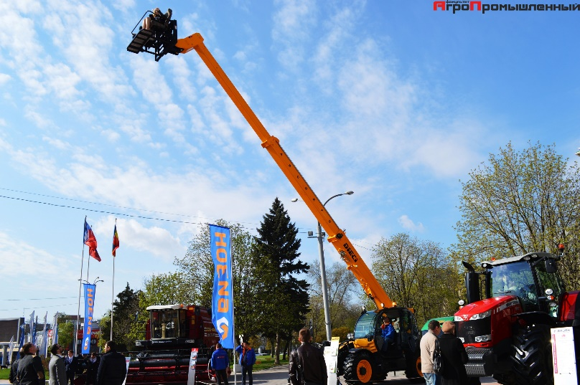
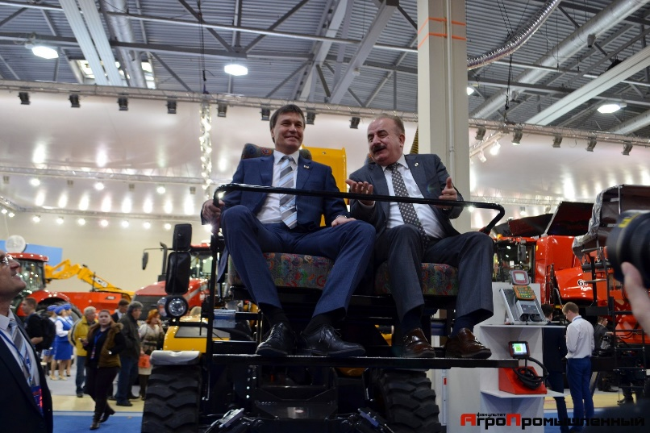
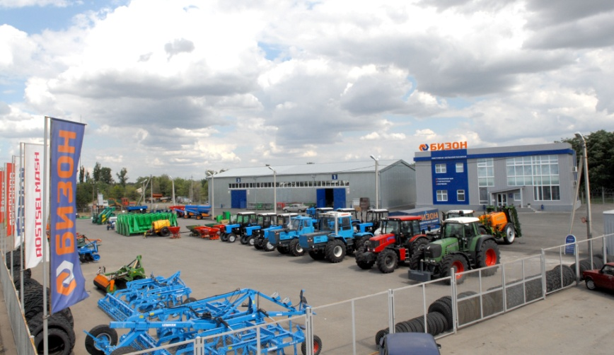
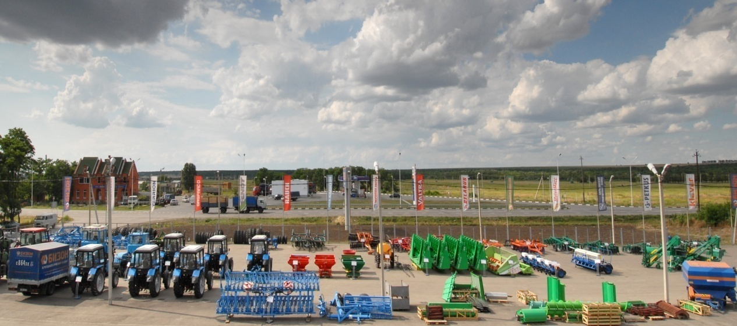
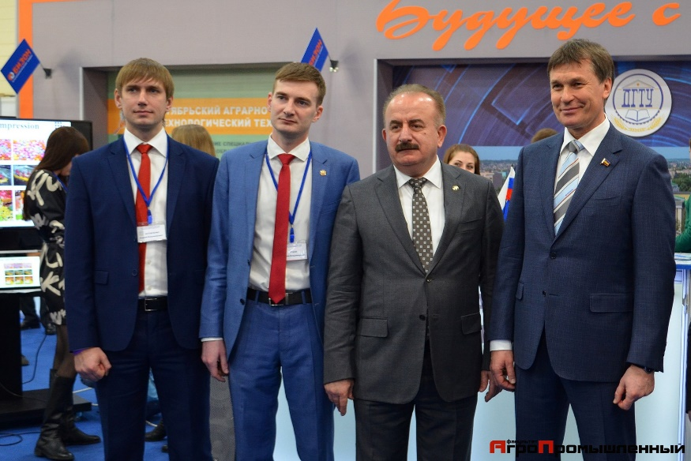
Сотрудничество
ДГТУ с Агротехнологическим холдингом «БИЗОН»
ДОНСКОЙ
ГОСУДАРСТВЕННЫЙ
ТЕХНИЧЕСКИЙ
УНИВЕРСИТЕТ
ДОНСКОЙ ГОСУДАРСТВЕННЫЙ ТЕХНИЧЕСКИЙ УНИВЕРСИТЕТ www.donstu.ru

Slide 24
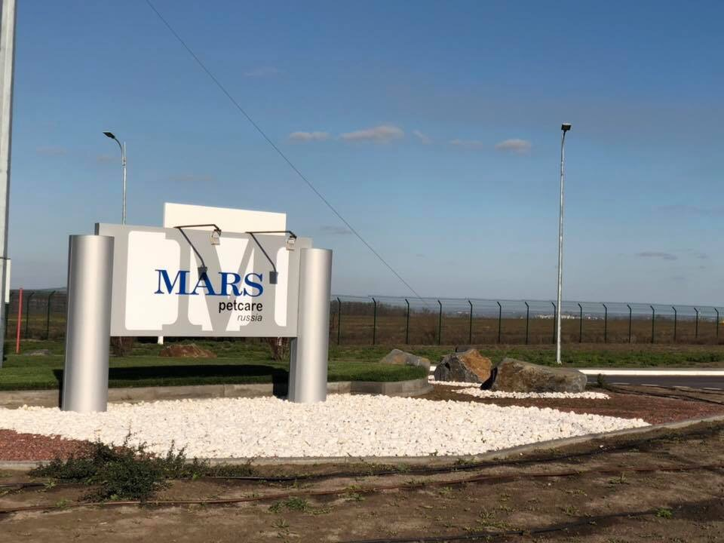
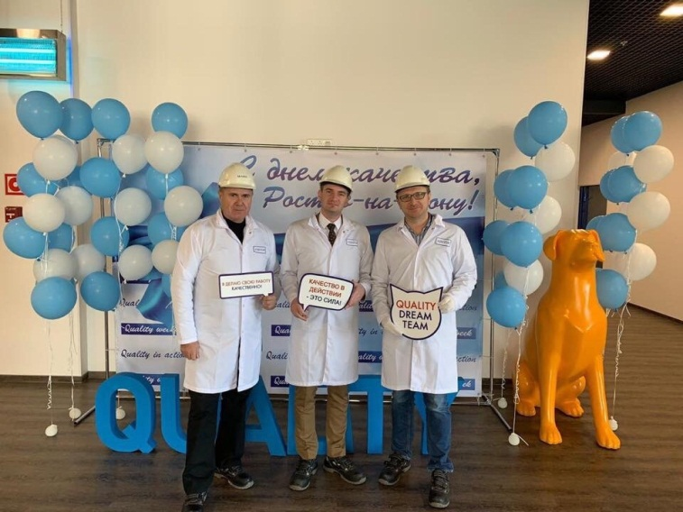
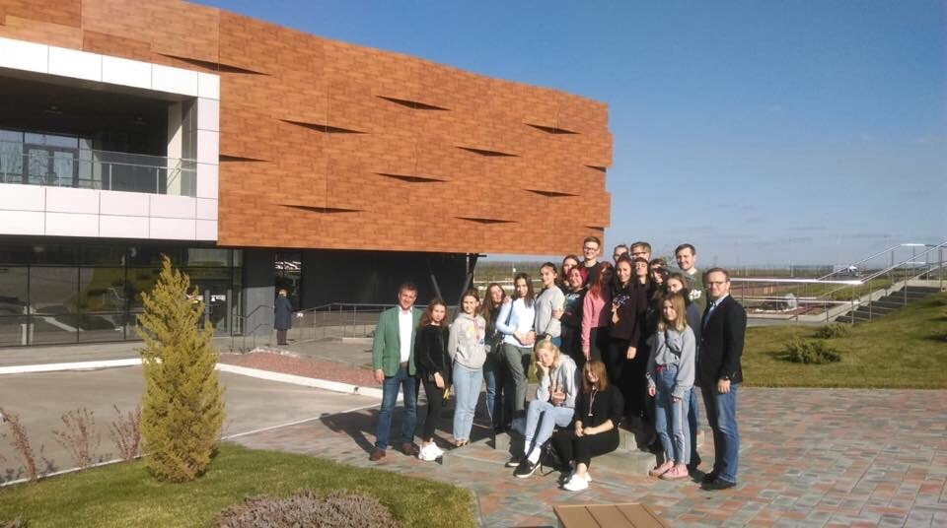
Сотрудничество
ДГТУ с MARS
ДОНСКОЙ
ГОСУДАРСТВЕННЫЙ
ТЕХНИЧЕСКИЙ
УНИВЕРСИТЕТ
Разработка технологий получения белковых концентратов из насекомых;
Определение качества продовольственного сырья и пищевых продуктов;
Разработка рецептуры и оптимизация технологий мясных продуктов;
Дозирование сыпучих продуктов и сырья;
Разработка лечебных, лечебно-профилактических, профилактических продуктов питания.
ДОНСКОЙ ГОСУДАРСТВЕННЫЙ ТЕХНИЧЕСКИЙ УНИВЕРСИТЕТ www.donstu.ru

Slide 25
УЧЕБНО-ОПЫТНЫЙ ПОЛИГОН ДГТУ
ДОНСКОЙ
ГОСУДАРСТВЕННЫЙ
ТЕХНИЧЕСКИЙ
УНИВЕРСИТЕТ
ДОНСКОЙ ГОСУДАРСТВЕННЫЙ ТЕХНИЧЕСКИЙ УНИВЕРСИТЕТ www.donstu.ru

Slide 26
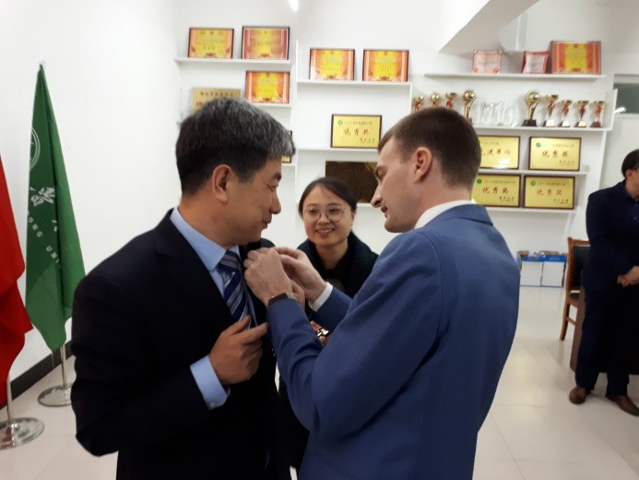
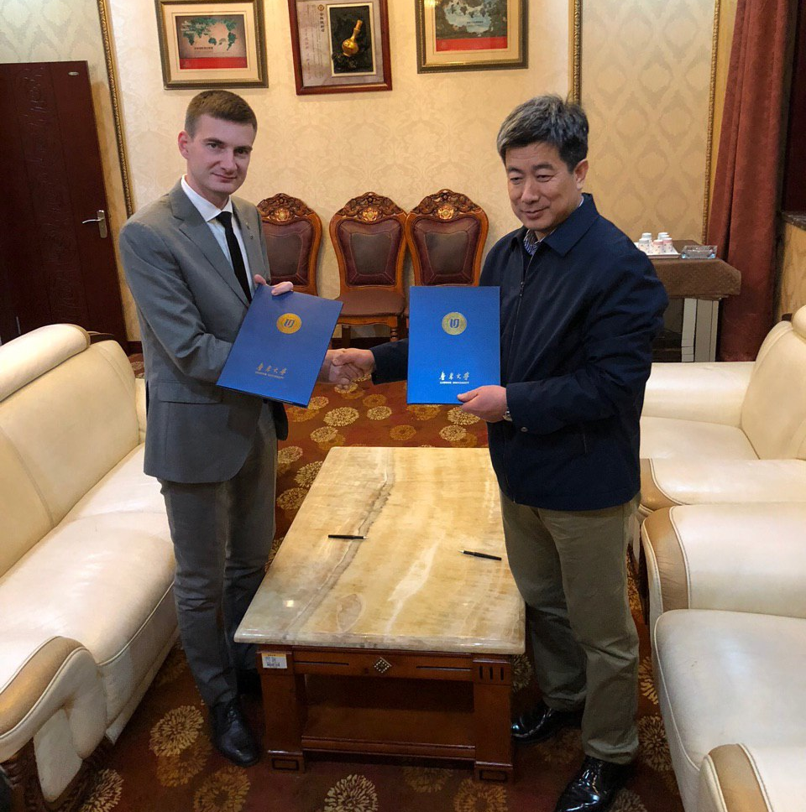
СОТРУДНИЧЕСТВО
ДГТУ С ЛУДУНСКИМ УНИВЕРСИТЕТОМ, Г. ЯНЬТАЙ (КИТАЙСКАЯ НАРОДНАЯ РЕСПУБЛИКА)
ДОНСКОЙ
ГОСУДАРСТВЕННЫЙ
ТЕХНИЧЕСКИЙ
УНИВЕРСИТЕТ
Основные направления сотрудничества:
Летняя краткосрочная программа культурного обмена студентами;
Программа академического обмена бакалаврами;
Программа обмена преподавателями;
Совместная магистерская образовательная программа.
ДОНСКОЙ ГОСУДАРСТВЕННЫЙ ТЕХНИЧЕСКИЙ УНИВЕРСИТЕТ www.donstu.ru

Slide 27
СОТРУДНИЧЕСТВО
ДГТУ С ЛУДУНСКИМ УНИВЕРСИТЕТОМ, Г. ЯНЬТАЙ
(КИТАЙСКАЯ НАРОДНАЯ РЕСПУБЛИКА)
ДОНСКОЙ
ГОСУДАРСТВЕННЫЙ
ТЕХНИЧЕСКИЙ
УНИВЕРСИТЕТ
Проведение совместной Международной конференции «Современные технологии в сельском хозяйстве» в Лудунском университете 22-25 июля 2018 года;
Проведение совместной 6-й Международной научно-практической конференции «Инновационные технологии в науке и образовании» в ДГТУ в сентябре 2018 года.
ДОНСКОЙ ГОСУДАРСТВЕННЫЙ ТЕХНИЧЕСКИЙ УНИВЕРСИТЕТ www.donstu.ru

Slide 28
ТЕРРИТОРИАЛЬНЫЙ КЛАСТЕР «ДОЛИНА ДОНА»
ДГТУ – специализированная организация территориального кластера «Долина Дона»
Задачи кластера:
Подготовка кадров для виноградарско-винодельческой отрасли;
Популяризация Донского виноградарства и виноделия, сохранение и выращивание автохтонных сортов винограда;
Приток инвестиций;
Увеличение доли рынка, увеличение производства импортозамещающей виноградарской и винодельческой продукции;
Совместная реализация комплексных проектов, взаимная поддержка реализации интересов участников Кластера при участии в проектах, программах, грантах и других мероприятиях;
Создание розничной сети магазинов «Долина Дона»;
Развитие винных туров на родине русского винограда с дегустациями вина на территории его происхождения;
Снижение производственных издержек, оптимизация ценообразования и повышение качества в цепях поставок товаров, работ, услуг для участников кластера.
ДОНСКОЙ
ГОСУДАРСТВЕННЫЙ
ТЕХНИЧЕСКИЙ
УНИВЕРСИТЕТ
ДОНСКОЙ ГОСУДАРСТВЕННЫЙ ТЕХНИЧЕСКИЙ УНИВЕРСИТЕТ www.donstu.ru

Slide 29
ТЕРРИТОРИАЛЬНЫЙ КЛАСТЕР «ДОЛИНА ДОНА»
Ключевые участники проекта
ДОНСКОЙ
ГОСУДАРСТВЕННЫЙ
ТЕХНИЧЕСКИЙ
УНИВЕРСИТЕТ
Департамент потребительского рынка Ростовской области
Донской государственный технический университет (ДГТУ),
ВНИИ виноградарства и виноделия имени Я.И. Потапенко,
Союз Виноградарей и виноделов Дона,
Крупные и малые винодельческие хозяйства,
Союз виноградарей и виноделов Дона и Волги,
Агротехнологический холдинг ООО «Бизон-Тейд»,
Филиал Банка ВТБ (ПАО) в г. Ростове-на-Дону,
и другие бизнес-сообщества
ДОНСКОЙ ГОСУДАРСТВЕННЫЙ ТЕХНИЧЕСКИЙ УНИВЕРСИТЕТ www.donstu.ru

Slide 30
ТЕРРИТОРИАЛЬНЫЙ КЛАСТЕР «ДОЛИНА ДОНА»
ДОНСКОЙ
ГОСУДАРСТВЕННЫЙ
ТЕХНИЧЕСКИЙ
УНИВЕРСИТЕТ
ДОНСКОЙ ГОСУДАРСТВЕННЫЙ ТЕХНИЧЕСКИЙ УНИВЕРСИТЕТ www.donstu.ru

Slide 31
ОРГАНИЗАЦИЯ МЕЖДУНАРОДНЫХ МЕРОПРИЯТИЙ
ДОНСКОЙ
ГОСУДАРСТВЕННЫЙ
ТЕХНИЧЕСКИЙ
УНИВЕРСИТЕТ
VI Международная научно-практическая конференция «Инновационные технологии в науке и образовании»
5 – 9 сентября 2018 г.
Планируется: 9-14 сентября 2019 г.
Международная научно-практическая конференция «Современные технологии в сельском хозяйстве»
22-25 июля 2018 г.
XII Международная научно-практическая конференция «Состояние и перспективы развития агропромышленного комплекса»
28-1 марта 2019 г.
ДОНСКОЙ ГОСУДАРСТВЕННЫЙ ТЕХНИЧЕСКИЙ УНИВЕРСИТЕТ www.donstu.ru

Slide 32
СОЦИАЛЬНЫЕ СЕТИ
ДОНСКОЙ
ГОСУДАРСТВЕННЫЙ
ТЕХНИЧЕСКИЙ
УНИВЕРСИТЕТ
vk.com/apdstu
ok.ru/group/54272145883376
www.instagram.com/ap_dstu/
www.facebook.com/groups/AgroProms/
twitter.com/ap_dstu?s=09
www.youtube.com/channel/UCUHY_R-I0iKrj9xGpcAB4xA
ДОНСКОЙ ГОСУДАРСТВЕННЫЙ ТЕХНИЧЕСКИЙ УНИВЕРСИТЕТ www.donstu.ru

Slide 33
СПАСИБО ЗА ВНИМАНИЕ!
www.donstu.ru

